Slide 1

Menemukan Peluang Usaha, Memilih Lapangan Usaha, dan Mengembangkan Gagasan Usaha
KEWIRAUSAHAAN
PERTEMUAN 4
IR. NOVRIYANTI, S.T., M.T.
UNIVERSITAS JAYABAYA
Novriyanti@jayabya.ac.id

Slide 2





Background
IR. NOVRIYANTI, S.T., M.T
EDUCATIONS
Doctor of Mechanical Engineering – Pancasila University (Manufacture) – On Study
Engineer of Technic – Trisakti University (Profesi)
Master of Mechanical Engineering -Pancasila University (Manufacture)
Bachelor of Mechanical Engineering - Jayabaya University (Manufacture)
Associate’s Degree of Mechanical Engineering - Bandung State Polytechnic (Aeronautics)
Bandung 4 Senior High School (Science)
WORK EXPERIENCES
MECH ENG LECTURER Krisnadwipayana University
17 Agustus 1945 Jakarta University
PLANNER & TECHNICAL RECORD PT. Travira Air
TEACHER SMK Penerbangan Taufiq Mubarok
DOCUMENT CONTROLLER PT. Jabil Circuit Indonesia
AIRCRAFT MECHANIC PT. Mulya Sejahtera Technology
NDT INSPECTOR PT. Taka Turbo Machinery
Contact
Novriyanti@jayabaya.ac.id

Slide 3
ATURAN PERKULIAHAN
TIDAK BERMAIN HP/TIDUR
HADIR PERKULIAHAN MENGGUNAKAN BAJU CELANA SOPAN
WAJIB MENGGUNAKAN SEPATU
(APABILA MENGGUNAKAN SANDAL TIDAK DI IZINKAN MENGIKUTI KELAS)
MENGERJAKAN TUGAS 1x, KUIS 1x
MENGIKUTI UTS, UAS
MEMBUAT PROJECT BASED
MELAKUKAN KEGIATAN PARTISIPATIF
‘SELURUH TUGAS DIKUMPULKAN VIA EMAIL DENGAN BENTUK DOKUMEN PDF, WAJIB MEMAKAI SUBJECT DAN BADAN EMAIL’
Contact
Novriyanti@jayabaya.ac.id
IR. NOVRIYANTI, S.T., M.T.

Slide 4

Apa itu Peluang Usaha?
Peluang usaha adalah situasi di mana seseorang dapat menciptakan nilai baru dengan memanfaatkan kebutuhan pasar yang belum terpenuhi, atau dengan cara baru yang lebih efisien dan bernilai tambah.
Menurut Zimmerer & Scarborough (2008):
“Opportunity is a favorable set of circumstances that creates a need for a new product, service, or business.”
Novriyanti@jayabya.ac.id

Slide 5
Apa itu Peluang Usaha?
Ciri-Ciri Utama
Kebutuhan pasar yang belum terpenuhi
Tren yang sedang berkembang
Inovasi dan diferensiasi produk
Potensi keuntungan yang menjanjikan
Novriyanti@jayabya.ac.id

Slide 6

Teknik Menemukan Peluang
Observasi Lapangan: amati kebutuhan masyarakat di sekitar.
Wawancara & Survei: gali pain point pelanggan.
Trend Analysis: ikuti perubahan gaya hidup dan teknologi.
Analisis SWOT: identifikasi kekuatan, kelemahan, peluang, ancaman.
Brainstorming / Design Thinking: eksplorasi ide dengan tim kreatif.
Novriyanti@jayabya.ac.id

Slide 7
Memilih Lapangan Usaha yang Tepat
Kriteria ???
Sesuaikan dengan Diri Anda
SDM
NIai Tambah Ekonomi dan Sosial
Analisis Pasar
Analisis Risiko
Lapangan usaha potensial????
Novriyanti@jayabya.ac.id

Slide 8
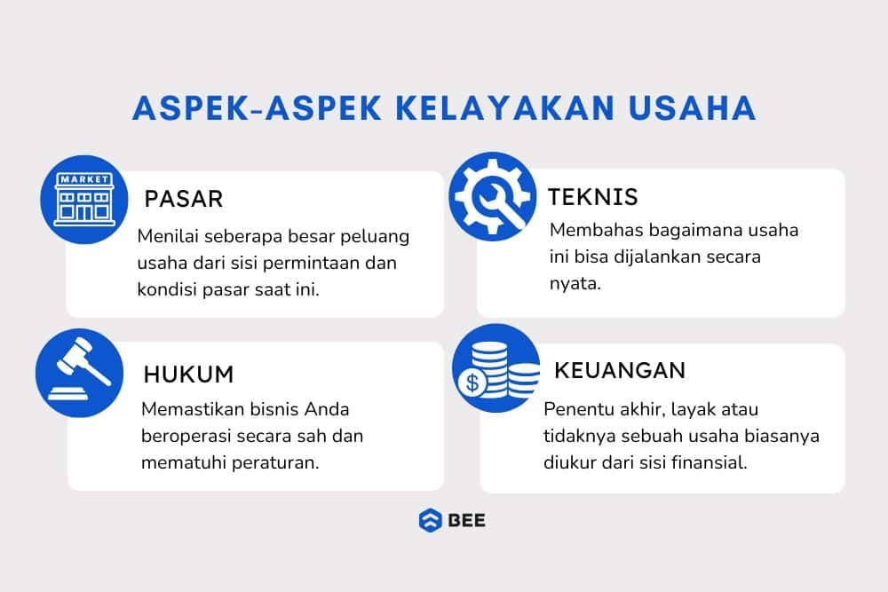
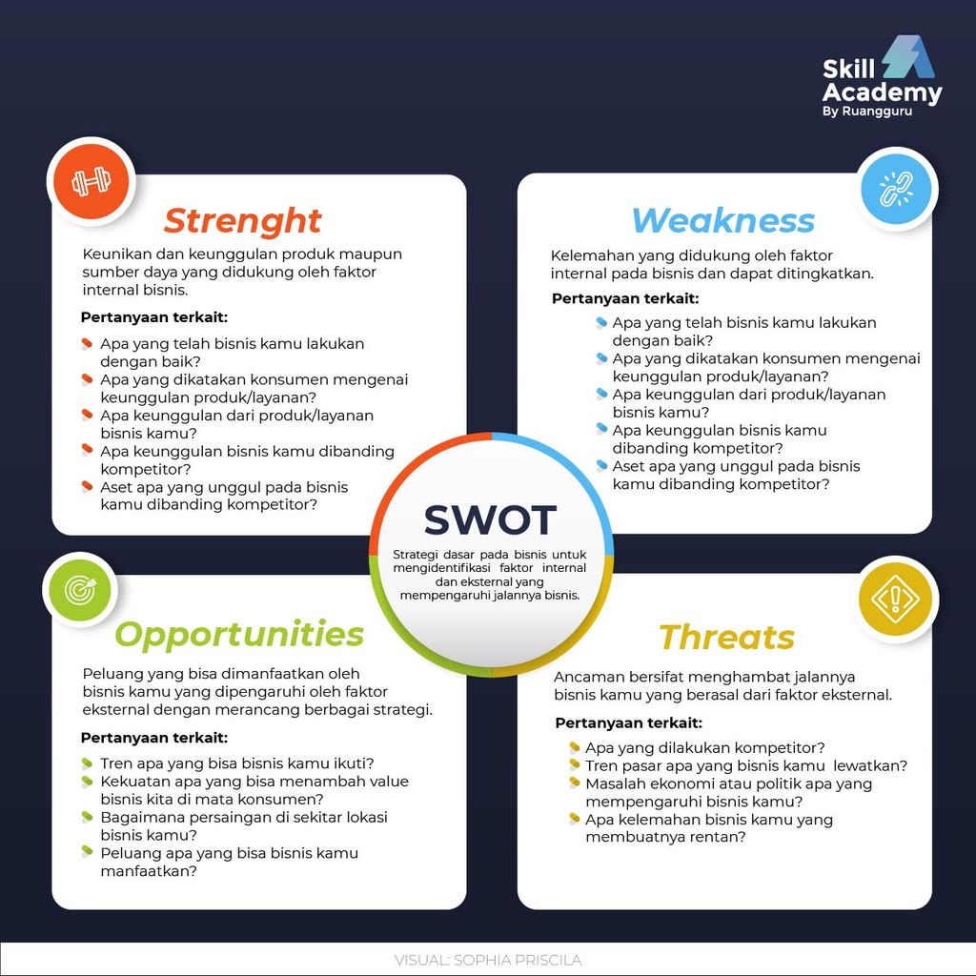
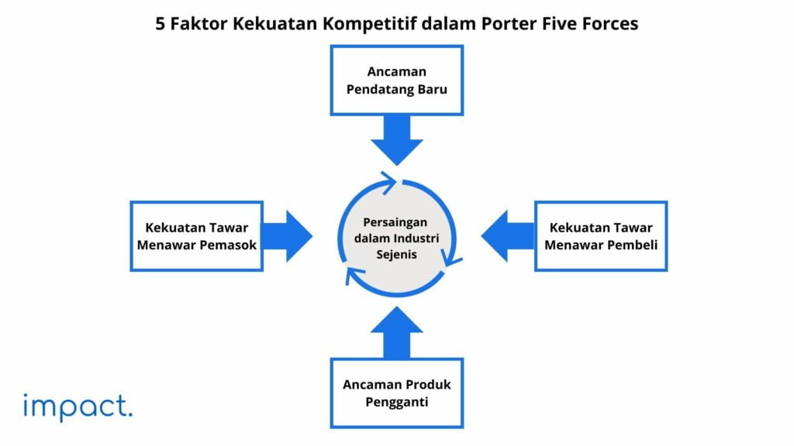
Memilih Lapangan Usaha yang Tepat
Alat Analisis Pemilihan???
Novriyanti@jayabya.ac.id

Slide 9

Mengembangkan Gagasan Usaha
Tahapan????
Identifikasi kebutuhan pasar (Market Need).
Kreativitas dan inovasi produk (Product Innovation).
Pembuatan konsep usaha (Business Concept).
Uji pasar (Market Testing).
Penyusunan model bisnis (Business Model Canvas).
Novriyanti@jayabya.ac.id

Slide 10
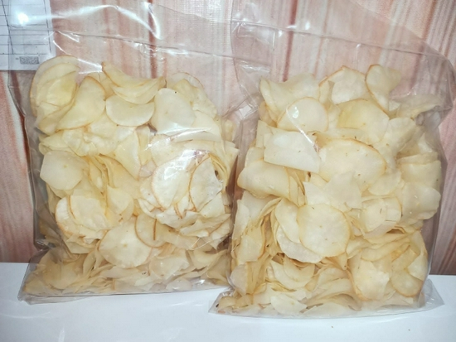
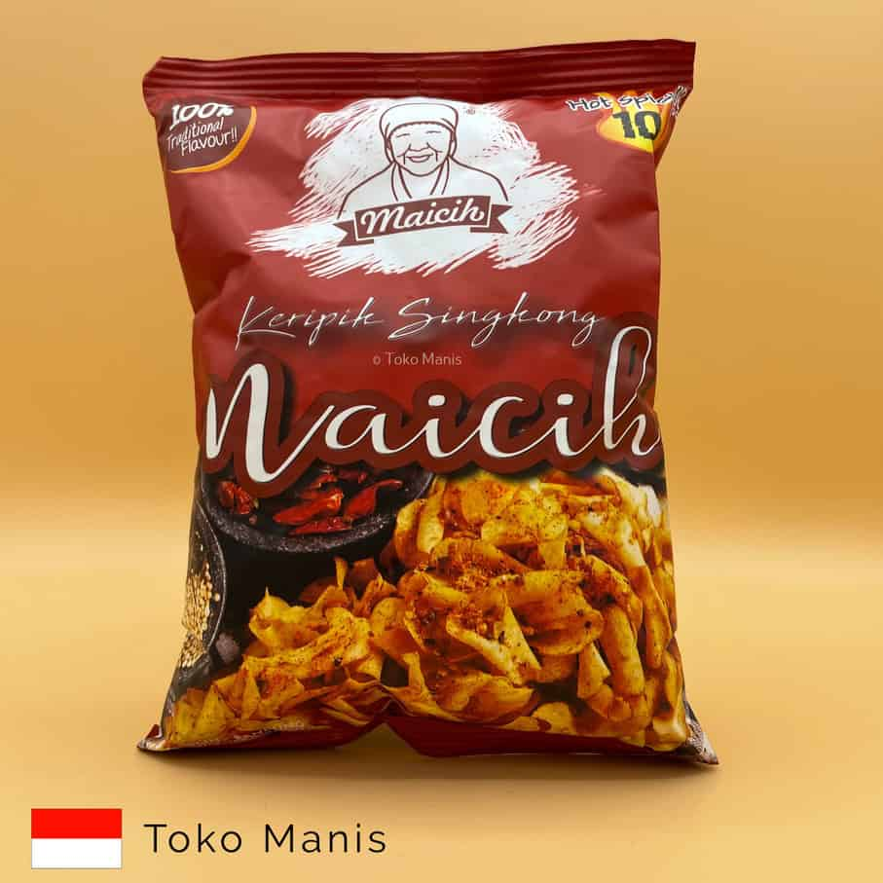
Mengembangkan Gagasan Usaha
Contoh Gagasan Usaha????
Nama Usaha: Basreng Keren
Peluang:
Lapangan:
Produk:
Nilai tambah:
Pasar target:
Model bisnis:
Novriyanti@jayabya.ac.id

Slide 11

Referensi
Zimmerer, T. W., & Scarborough, N. M. (2008). Essentials of Entrepreneurship and Small Business Management. Pearson Education.
Hisrich, R. D., Peters, M. P., & Shepherd, D. A. (2017). Entrepreneurship. McGraw-Hill Education.
Drucker, P. F. (1985). Innovation and Entrepreneurship. Harper & Row.
Suryana, Y. (2013). Kewirausahaan: Pedoman Praktis, Kiat dan Proses Menuju Sukses. Salemba Empat.
Alma, B. (2014). Kewirausahaan. Alfabeta.
Novriyanti@jayabya.ac.id

Slide 12


TERIMAKASIH
Novriyanti@jayabya.ac.id

